Slide 1
Stad van de toekomst Big data: Privacy

Slide 2
Aan het einde van deze les:
Kan je uitleggen wat je onder privacy verstaat
Kan je uitleggen wat Big data is
Kan je toelichten wat de gevaren en kansen zijn op het gebied van privacy in jouw toekomst

Slide 3
What is Big data?

Slide 4
The Future of Your Personal Data - Privacy vs Monetization

Slide 5
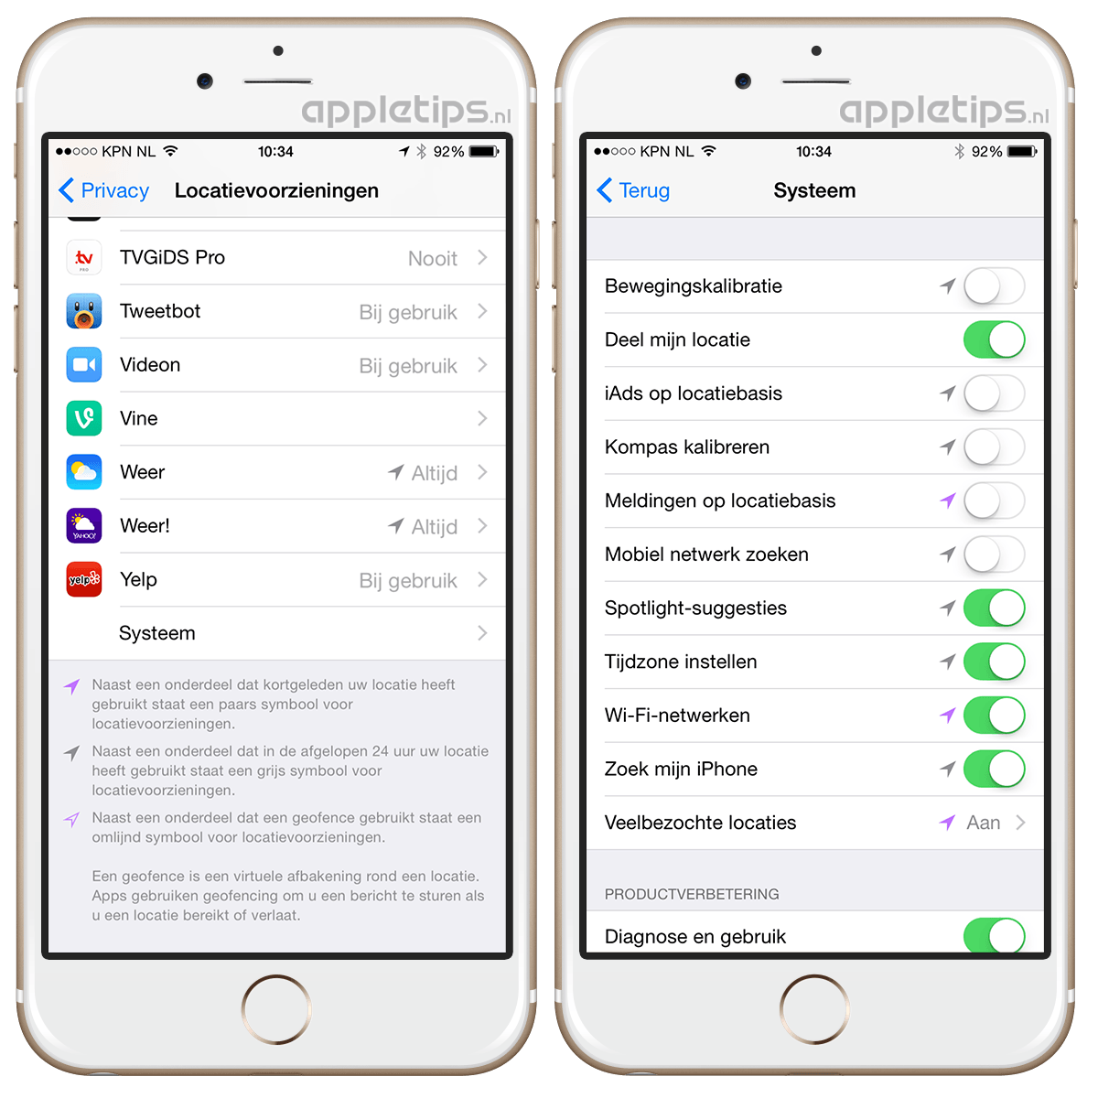
Jullie privacy - test
Pak je telefoon en ga naar instellingen, open de Locatievoorzieningen
Wat valt je op aan de apps die je toegang geeft tot jouw locatie?

Slide 6
Huidige privacywetgeving
AVG
Sinds 25 mei 2018 Algemene Verordening Gegevensbescherming (EU)
General Data Protection Regulation

Slide 7
Algemene verordening gegevensbescherming (AVG)
Uitleg AVG

Slide 8
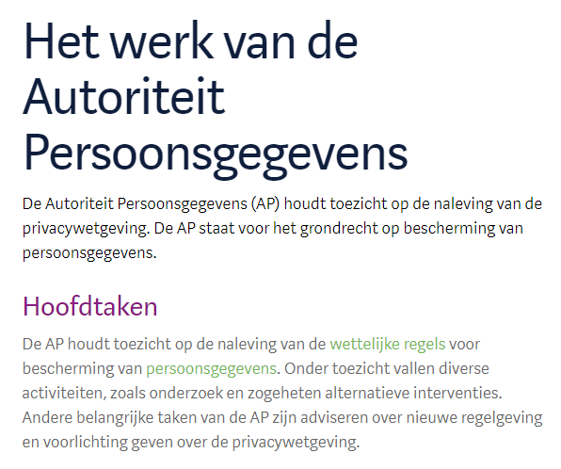
Autoriteit Persoonsgegevens

Slide 9
Privacy: Helicon MBO Tilburg
Zie MijnHelicon
Welke punten vallen je op in wat je de school wél en niet mag doen?

Slide 10
Artikel: Wat is belangrijker? Privacy of veiligheid?
Lees het volgende artikel: https://www.trouw.nl/home/wat-is-belangrijker-veiligheid-of-privacy-~ab934d2d/
Wat is naar jouw mening belangrijker? Privacy of veiligheid? Licht je antwoord toe.
Is het juist om privacy of veiligheid tegenover elkaar te zetten? Waarom wel of waarom niet? (gebruik een bron om je antwoord te rechtvaardigen)

